Slide 1
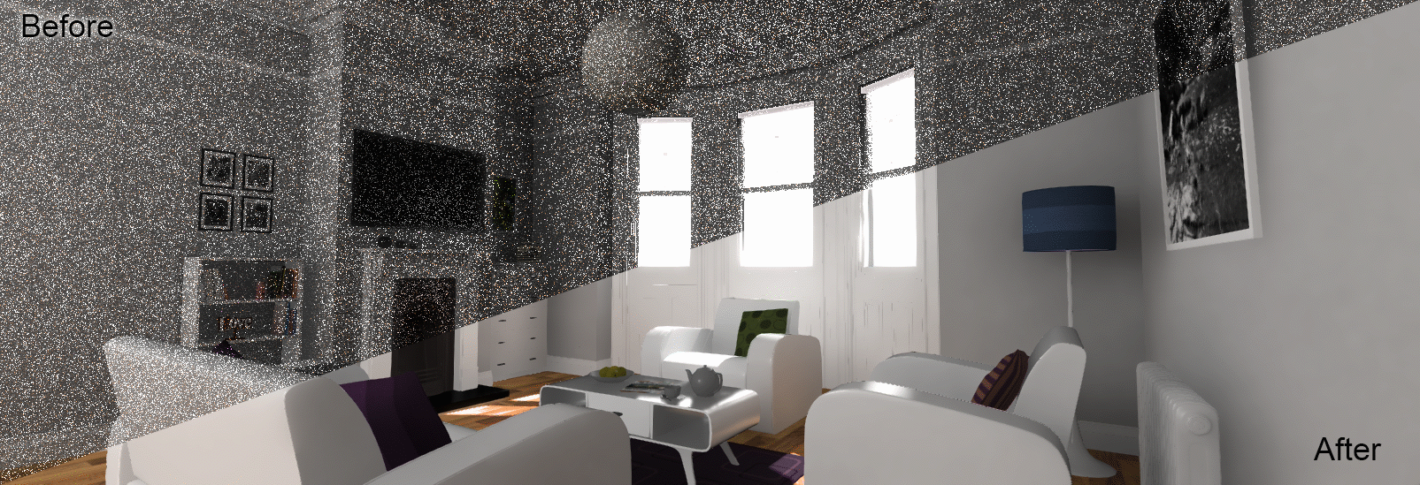
Eliminación del ruido gaussiano en imágenes usando inteligencia artificial
Juan Sebastian Estupiñan Cobos
Juan Sebastian Trujillo Tierradentro
Sebastian Rivera León

Slide 2
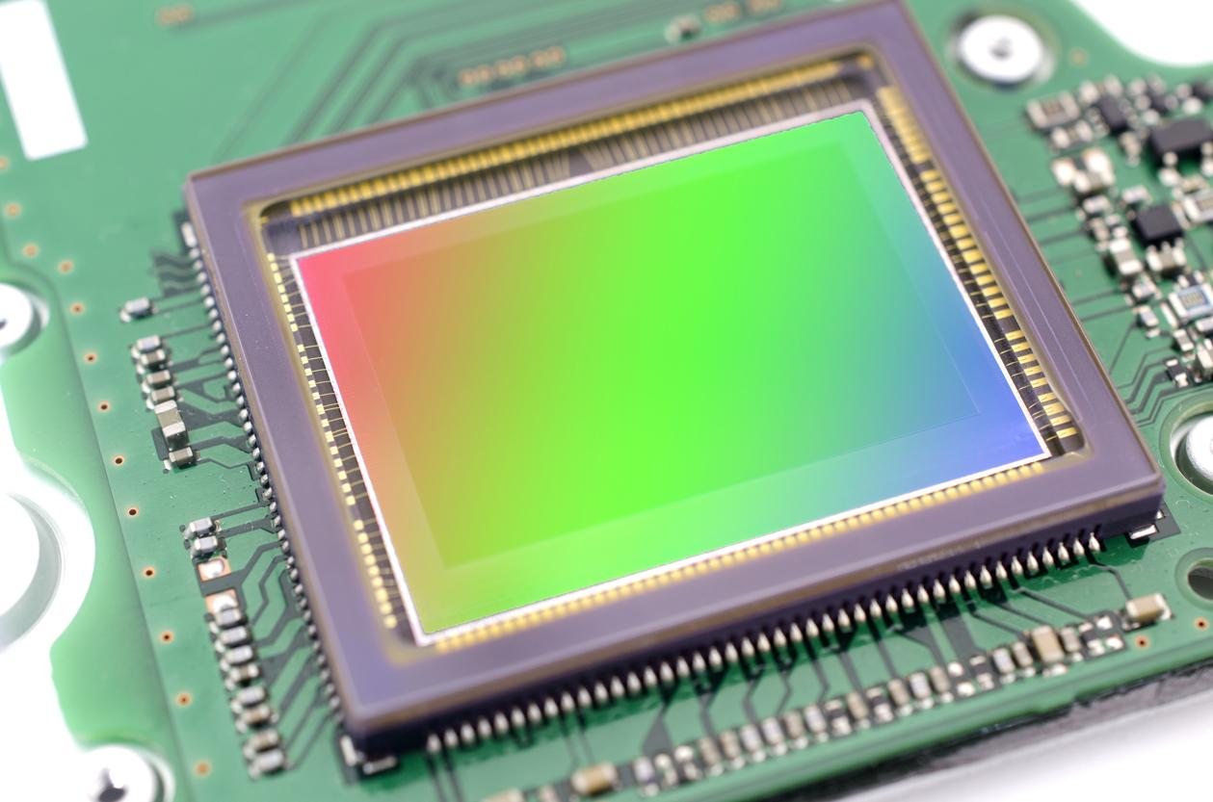

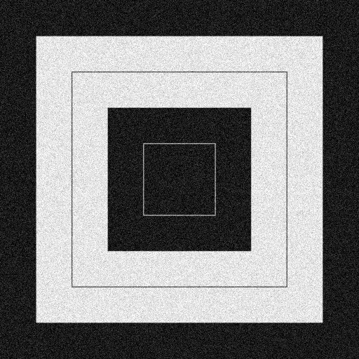
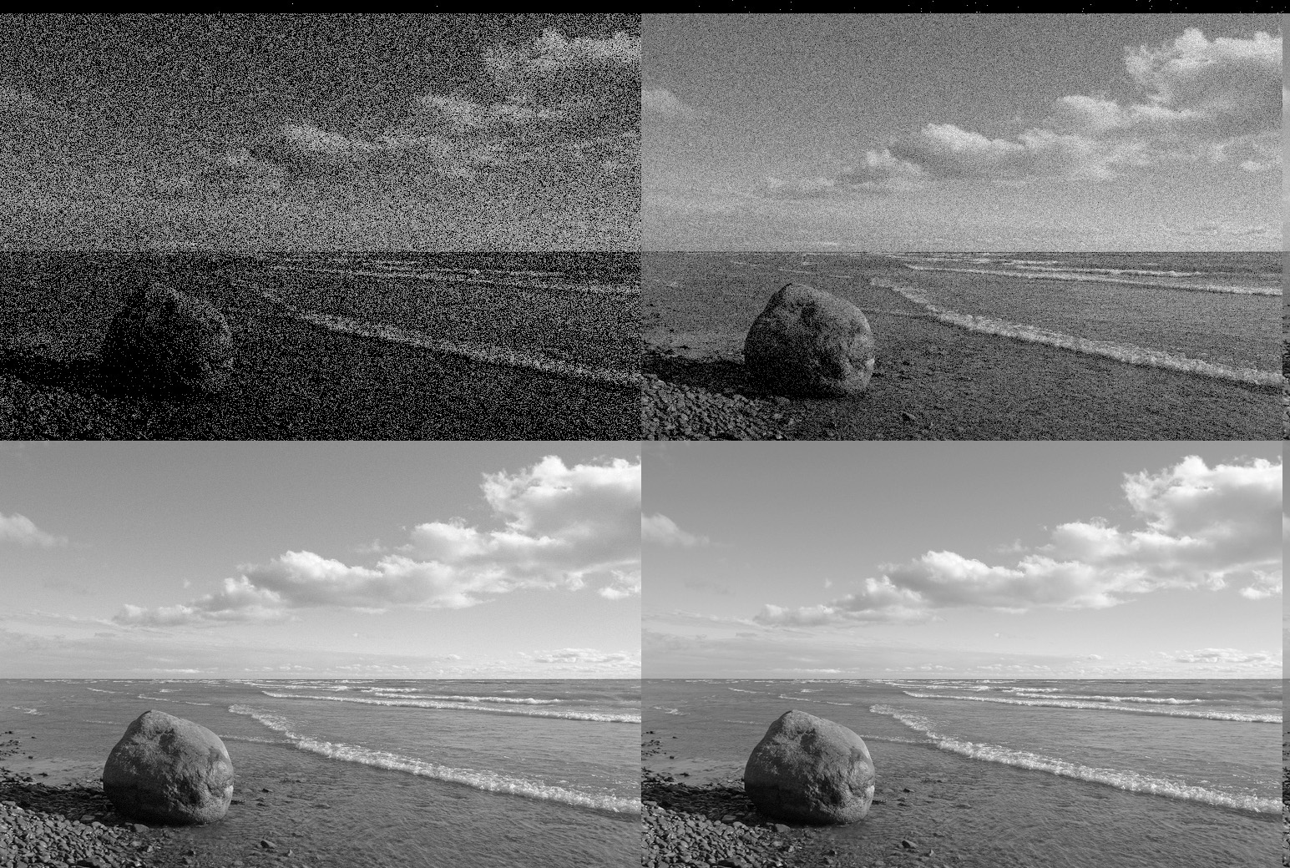
Planteamiento del problema
- Ruido causado por la cámara o sensor
- Ruido del ambiente
-Alteraciones en el brillo de una imagen
-Ruido Gaussiano

Slide 3
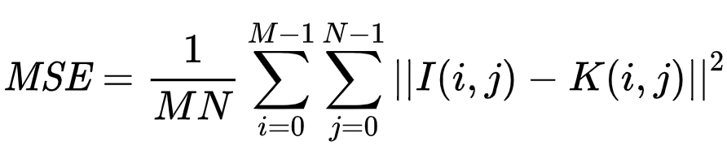
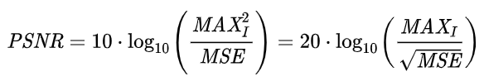
Métrica de comparación - PSNR
MAX_{I}
= Valor máximo que toma un pixel en la imagen
-Se buscan valores cercanos o superiores a 30 dB

Slide 4
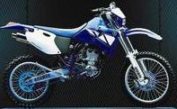
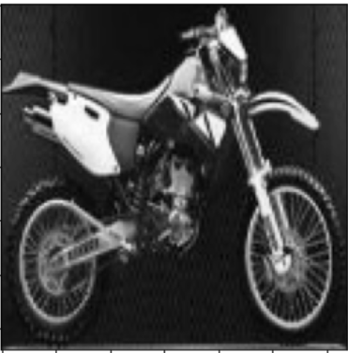
Preprocesamiento de datos
Datasets: MNIST - 1000 imágenes
Fashion MNIST - 1000 imágenes
Natural images de kaggle - 788 imágenes
Carpeta motorbike
RGB a escala de grises
Reescalamiento de imágenes a tamaños iguales 128x128
Adición de ruido gaussiano
Vectorización y normalización de las imágenes
División del dataset en 90% train y 10% test, en donde X representan las imágenes con ruido y Y las imágenes originales.
Filas = Muestras
Columnas = valores de píxeles

Slide 5
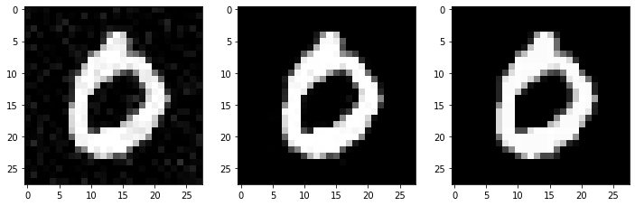
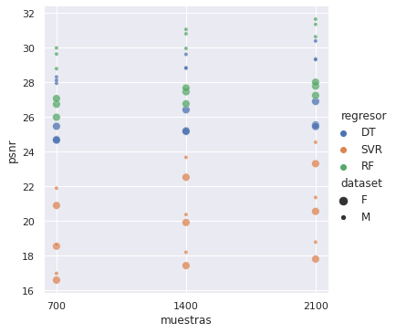
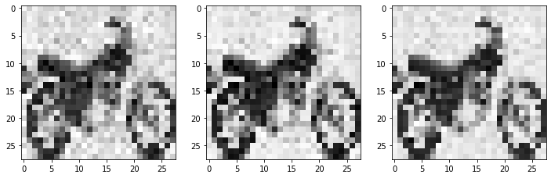
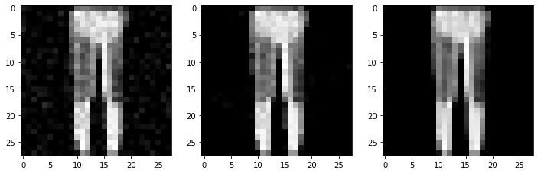
Support Vector Regressor, Decision Tree Regressor, Random Forest Regressor
Regresor: RF
Max Depth: 5
N Estimators: 6
psnr: 31.6
Regresor: RF
Max Depth: 5
N Estimators: 6
psnr: 25
Regresor: RF
Max Depth: 5
N Estimators: 6
psnr: 28

Slide 6
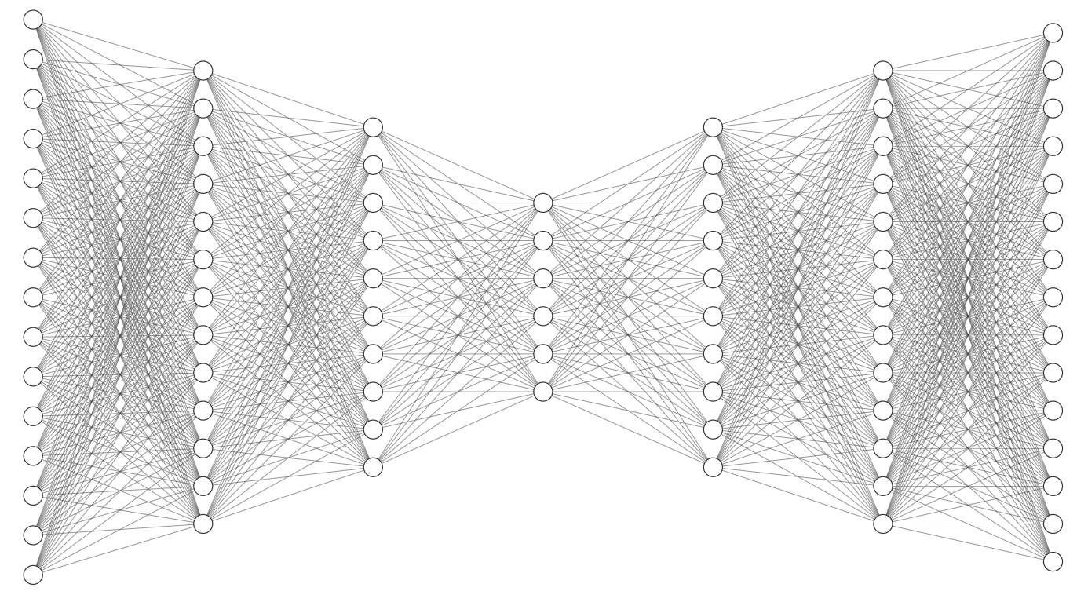
Deep neural network
784
784
Architecture:
512
512
128
128
64

Slide 7
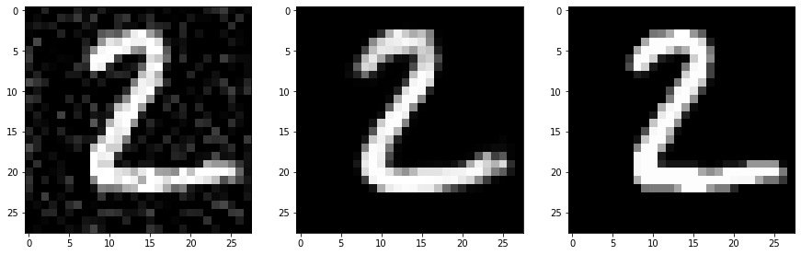
Deep neural network
Resultados (MNIST)
PSNR: 22.1

Slide 8
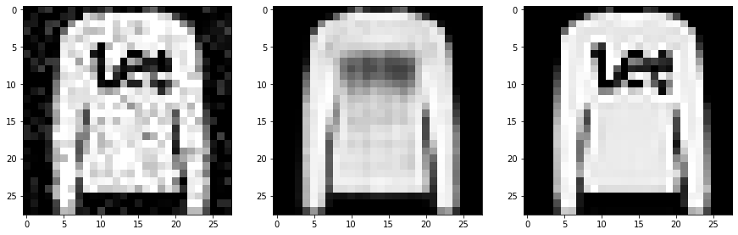
Deep neural network
Resultados (MNIST FASHION)
PSNR: 20.3

Slide 9
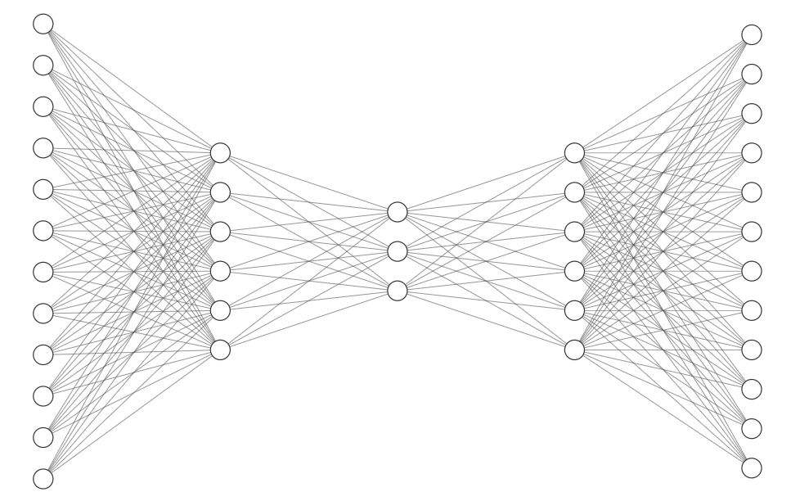
Deep neural network (Natural Images)
Architecture:
16384
16384
8192
8192
4096

Slide 10
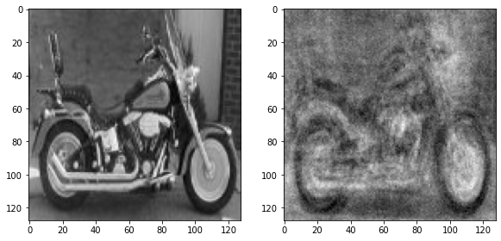
Deep neural network
Reconstrucción

Slide 11
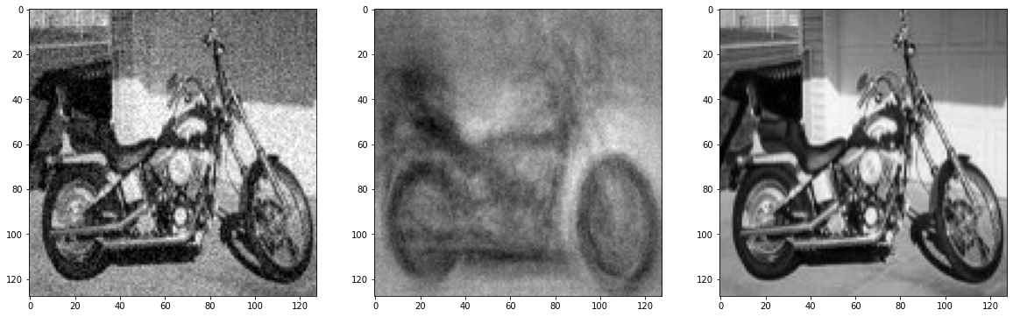
Deep neural network
Resultados (Natural Images)
PSNR: 14.8

Slide 12
Convolutional Neural Networks (CNN)
Estas redes presentan unas capas encargadas de mover un kernel a través de la matriz de entrada realizando un producto punto entre sus elementos cuyo resultado es la salida de la capa actual.
El proceso mencionado previamente es conocido con el nombre de convolución el cual ha sido ampliamente usado en visión por computador para reconocer los patrones que presentes en una imagen.

Slide 13
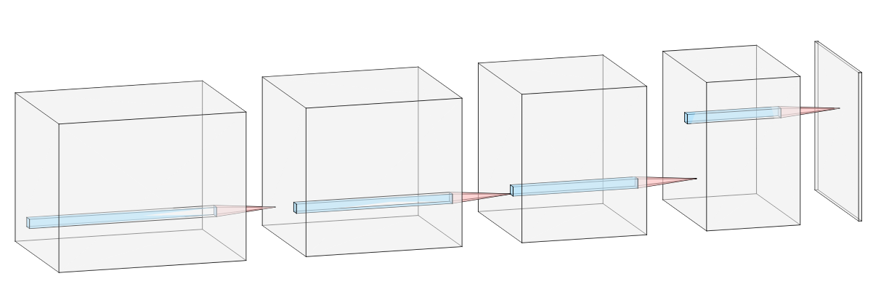
Convolutional Neural Network: Architecture
8 Filtros 3x3
1 Filtro 3x3
16 Filtros 3x3
32 Filtros 3x3
64 Filtros 3x3
Relu
Relu
Relu
Relu
Relu

Slide 14
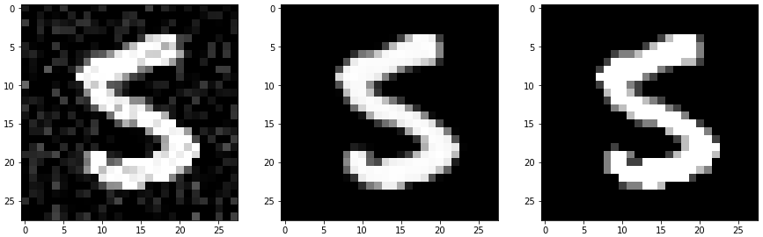
CNN for Denoising on
MNIST and Fashion MNIST
Mnist: PSNR: 34.611

Slide 15
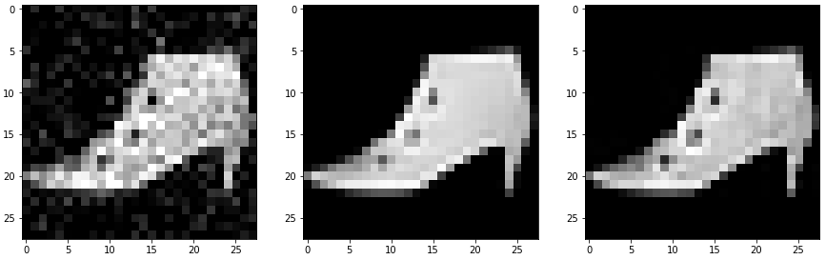
Fashion Mnist:
PSNR: 29.024

Slide 16
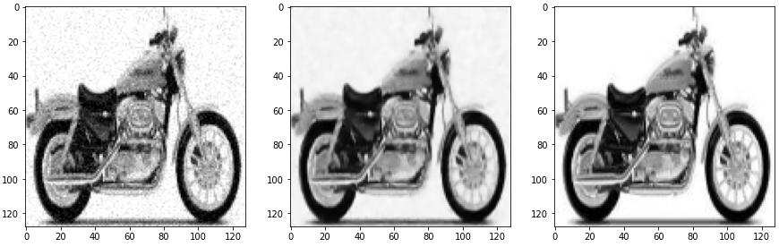
CNN for Denoising on Natural images Dataset
PSNR: 28.912

Slide 17
Conclusiones
El rendimiento de los regresores vistos en clase es bueno para datasets pequeños con imágenes de baja complejidad, el uso de imágenes reales de tamaño normal dispara exponencialmente el tiempo de entrenamiento y reduce sustancialmente la calidad del resultado haciéndolos inviables en estos casos.
Las redes neuronales densas pueden hacer un trabajo aceptable de eliminación de ruido en imágenes poco complejas, sin embargo para imágenes más grandes y complejas, es mucho más notorio su mal rendimiento trabajando con imágenes.

Slide 18
Referencias
https://en.wikipedia.org/wiki/Image_noise
https://photographylife.com/what-is-noise-in-photography
https://www.aprendemachinelearning.com/como-funcionan-las-convolutional-neural-networks-vision-por-ordenador/

